Slide 1
ГАУ «КЦСОН города Каменска-Уральского»
Школа пожилого возраста
по направлению
декоративно прикладное творчество
на тему
«Накидка на стул»
Специалист по социальной работе Самигуллина С.К.

Slide 2
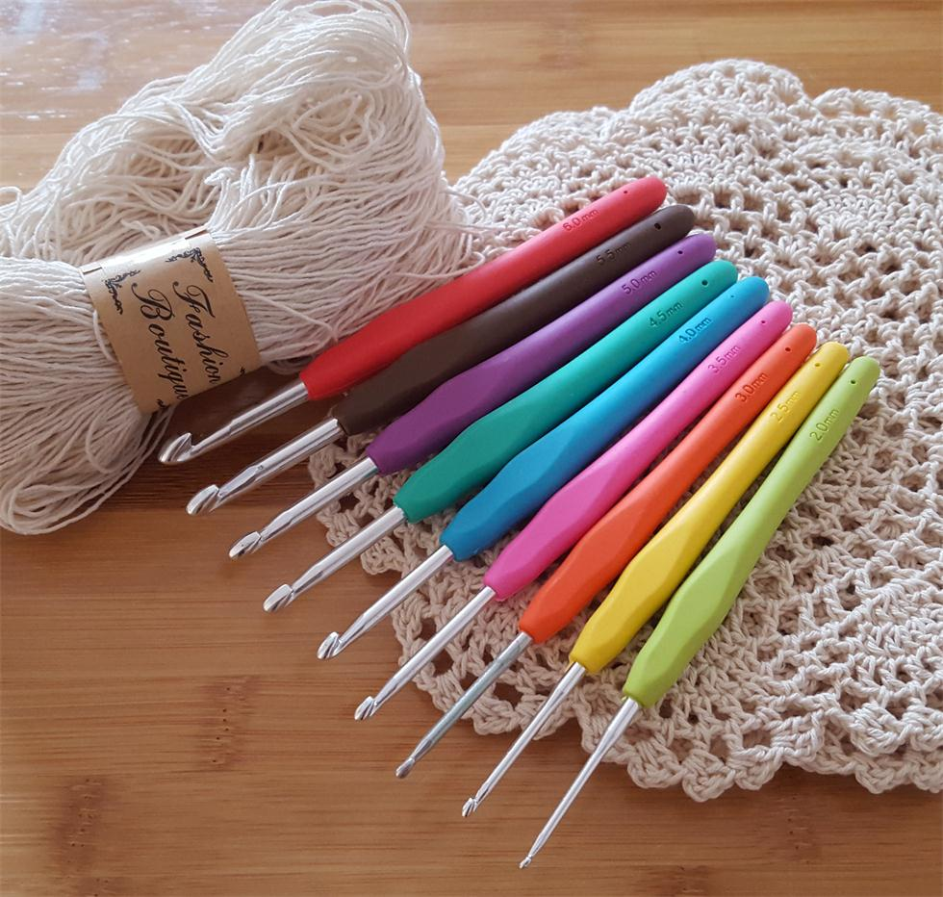
Необходимые материалы:

Slide 3
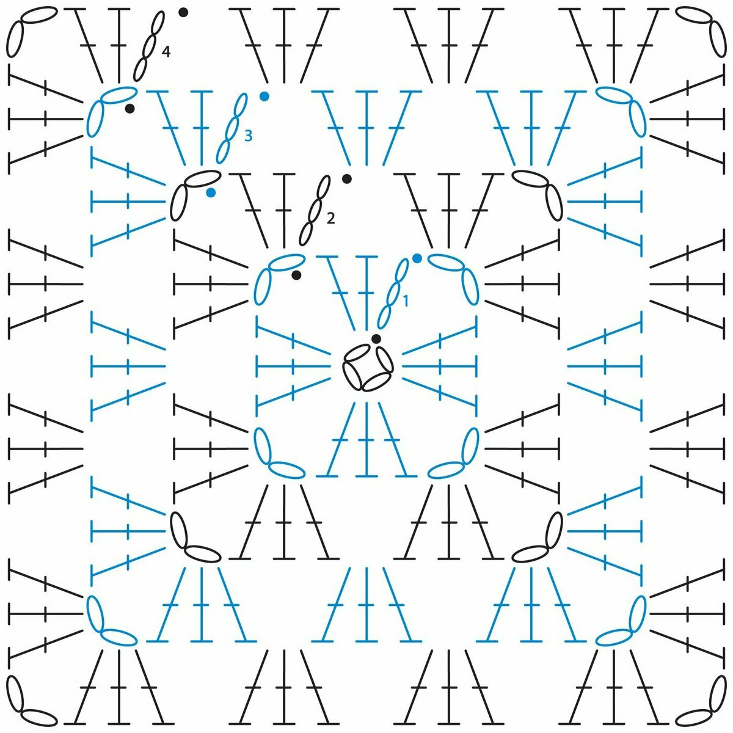
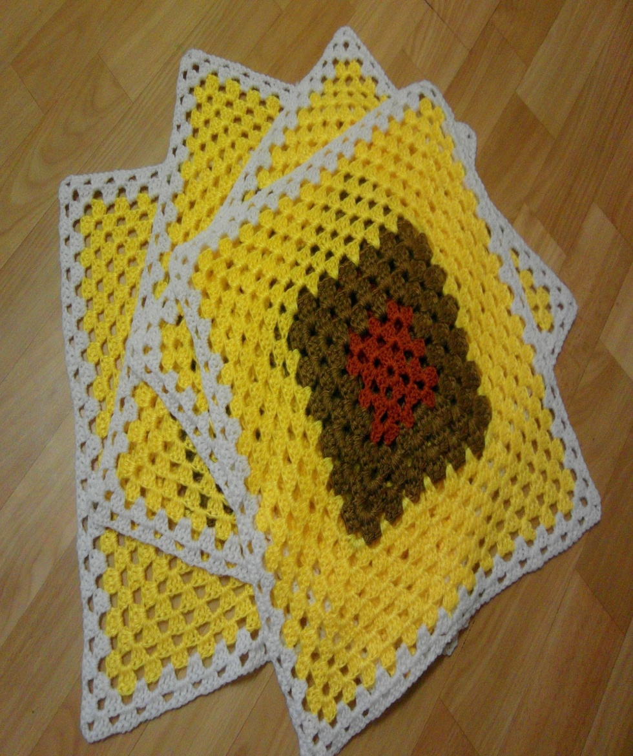
Схема «Бабушкин квадрат»

Slide 4
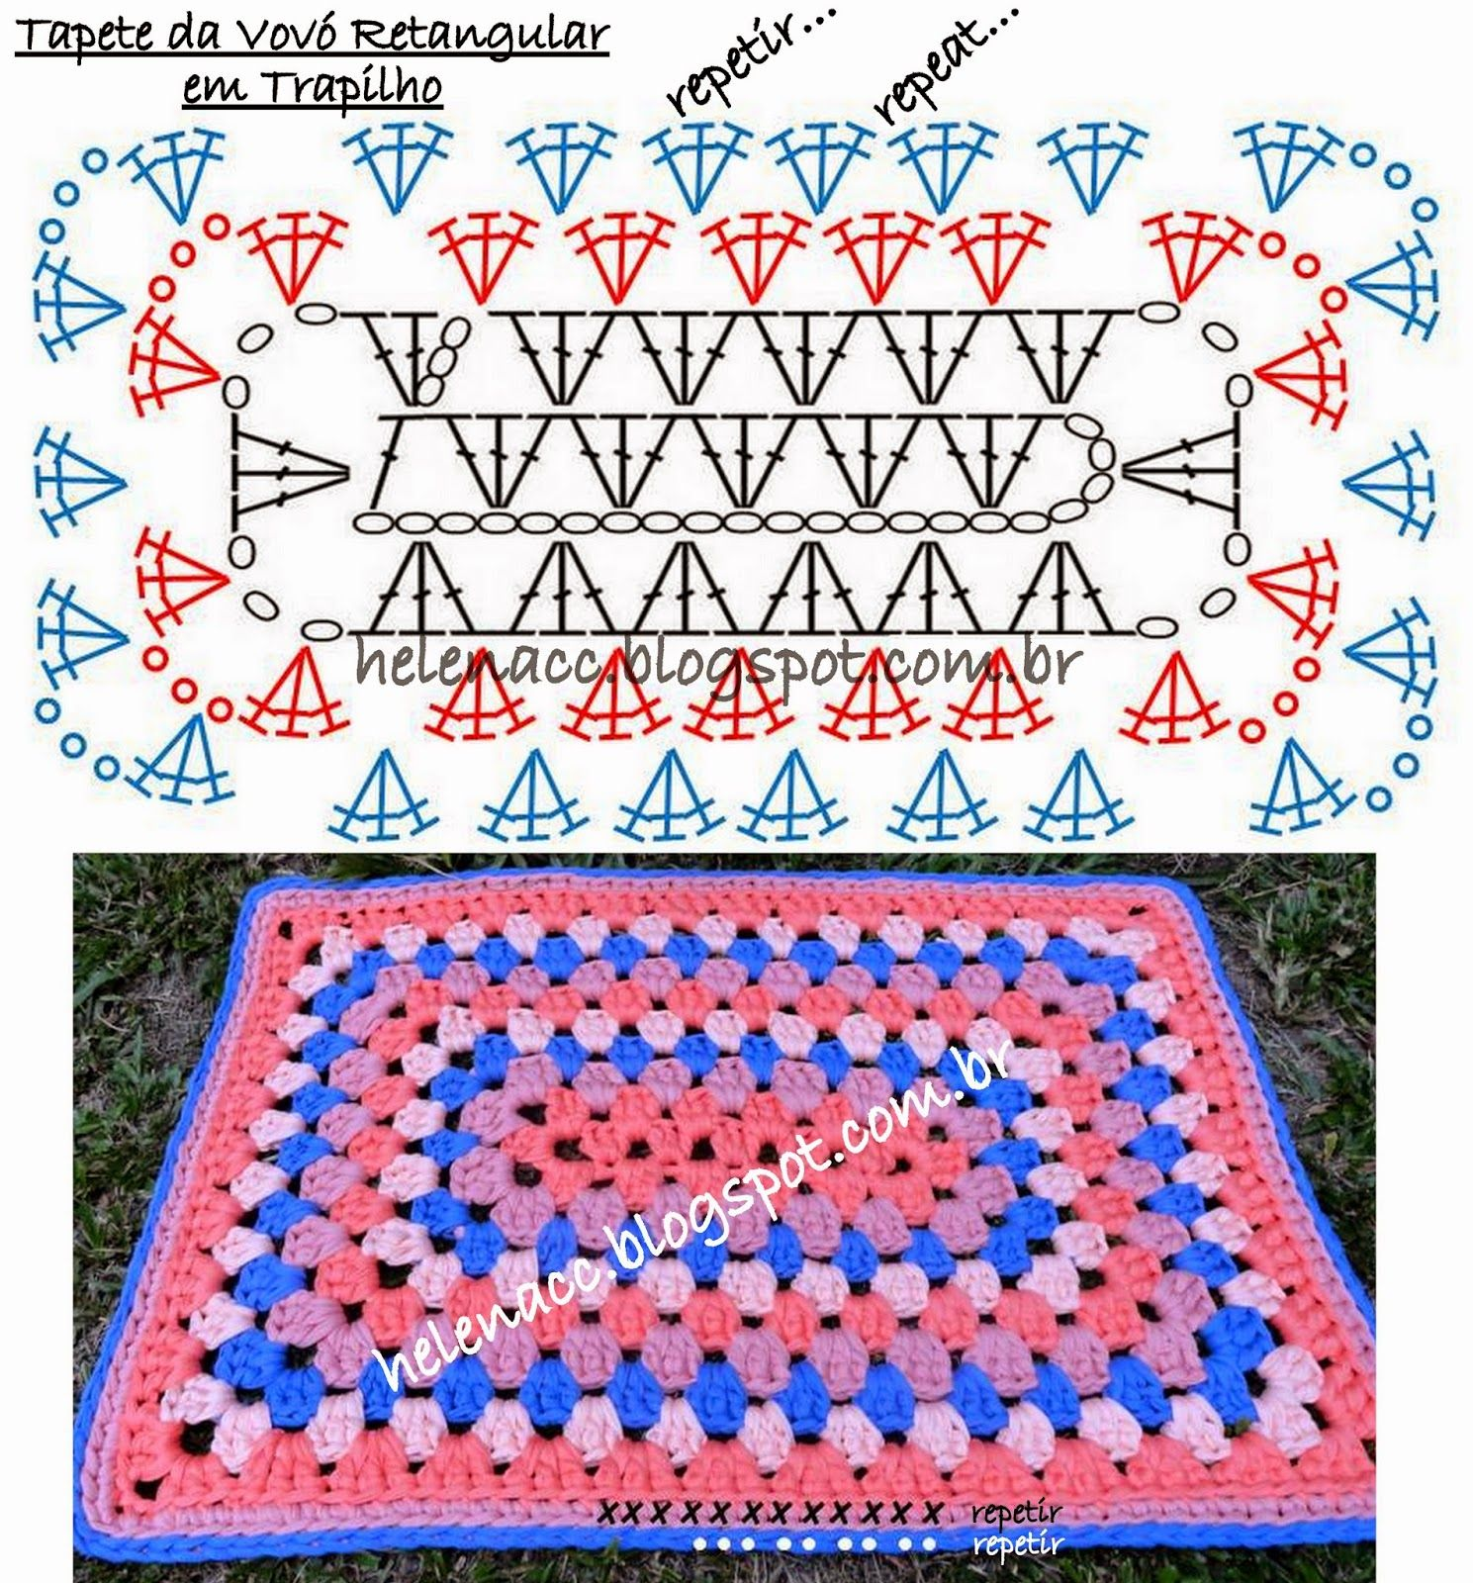
Схема прямогольного бабушкиного квадрата.

Slide 5
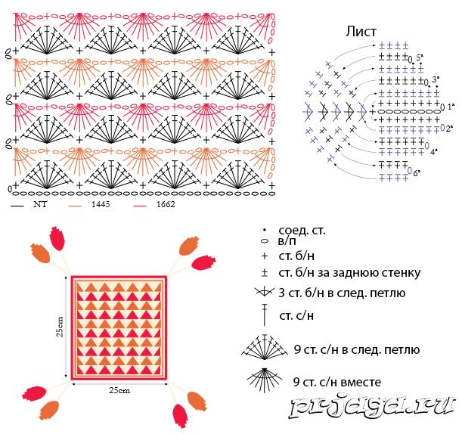
Узор «Листья»

Slide 6
hobbyndom.ru
vortaro.ru

